Slide 1


CHỦ ĐỀ III:
KHỐI LƯỢNG RIÊNG VÀ ÁP SUẤT
BÀI 15: TÁC DỤNG CHẤT LỎNG LÊN
VẬT ĐẶT TRONG NÓ

Slide 2
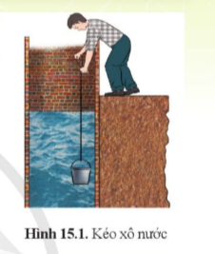

Tại sao khi kéo nước từ dưới giếng lên ta thấy gầu nước khi còn ngập trong nước thì kéo nhẹ hơn so với khi kéo lên khỏi mặt nước?

Slide 3
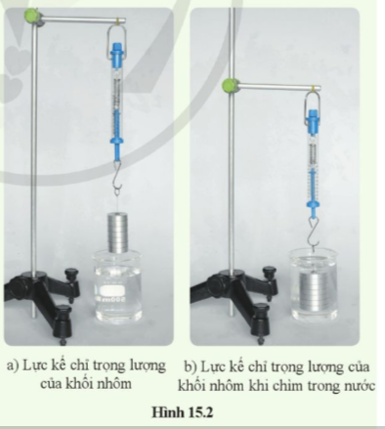
I. Lực đẩy chất lỏng lên vật đặt trong nó
Thí nghiệm 1
1. Lắp đặt dụng cụ thí nghiệm như hình 15.2a
2. Treo khối nhôm vào lực kế. Đọc số chỉ P của lực kế (Hình 15.2a)
3. Dịch chuyển từ từ sao cho khối nhôm chìm ¼, ½, ¾ và chìm hoàn toàn trong nước (so cho không chạm đáy cốc). Ghi lại số chỉ P₁, P_{2,} P_{3,} P₄ của lực kế

Slide 4
Phiếu học tập 01
Kết quả thí nghiệm
2. Nhận xét
........................................................................................................................................
........................................................................................................................................
........................................................................................................................................
3. Lực đẩy Acsimet xuất hiện khi nào?
........................................................................................................................................
........................................................................................................................................
4. Nêu đặc điểm lực đẩy Acsimets (phương, chiều)?
........................................................................................................................................
........................................................................................................................................
Lần | Chất lỏng | P | P₁ | P₂ | P₃ | P₄
1 | Nước
2 | ..................

Slide 5
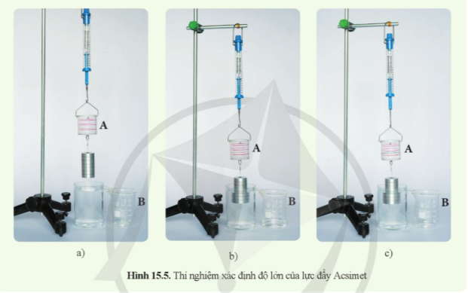
I. Lực đẩy chất lỏng lên vật đặt trong nó
Thí nghiệm 2
1. Lắp đặt thí nghiệm như hình 15.5a. Đổ đầy nước vào bình tràn, Treo cốc A và khối nhôm vào lực kế. Đọc số chỉ P₁ của lực kế.
2. Nhúng khối nhôm vào bình tràn để khối nhôm chìm ½ trong nước, nước từ bình tràn chảy vào cốc B (hình 15.5b).
3. Đổ nước từ cốc B vào cốc A(hình 15.5c) và điều chỉnh khối nhôm chìm ½ trong nước. Đọc số chỉ P₂ của lực kế

Slide 6
Phiếu học tập 02
Kết quả thí nghiệm
2. Nhận xét về độ lớn lực đẩy Acsimet và trọng lượng nước bị khối nhôm chiếm chổ?
................................................................................................................................
................................................................................................................................
3. Kết luận về độ lớn lực đẩy Acsimet
................................................................................................................................
................................................................................................................................
4. Công thức tính độ lớn lực đẩy Acsimet
...............................................................................................................................
Chất lỏng | Kết quả thí nghiệm
Nước | P₁ =.................................
 | P₂ = .................................
Nước muối | P’₁ =.................................
 | P’₂ = .................................

Slide 7
II. Điều kiện định tính để một vật nổi, vật chìm trong chất lỏng
Thí nghiệm 3
1. Lần lượt thả miếng sắt, miếng nhôm, khối gỗ, cục đá lạnh, giọt dầu ăn vào cốc nước
2. Quan sát và rút ra nhận xét vật nào nổi, vật nào chìm trong nước

Slide 8
Phiếu học tập 03
Kết quả thí nghiệm
2. Nhận xét vật nào nổi, vật nào chìm?
3. Mối liên hệ về khối lượng riêng của vật và khối lượng riêng chất lỏng khi vật chìm, vật nổi?
STT | Vật | KLR của vật | Chất lỏng | KLR chất lỏng | Kết quả (Vật chìm hay nổi) | So sánh KLR vật và KLR chất lỏng
1 | Sắt
2 | Nhôm
3 | Gỗ
4 | Đá lạnh
5 | Dầu ăn

Slide 9
D
III. Luyện tập
Câu 1. Biểu thức nào cho phép xác định độ lớn của lực đẩy Acsimet ?
A. F_{A} = d.V. B. F_{A} = D.V C. F_{A} = d.S. D. F_{A} = d.h
Câu 2. Một vật được nhúng hoàn toàn vào trong chất lỏng. Điều kiện nào để vật nổi trên bề mặt chất lỏng ?
A. P > F_{A}. B. P = F_{A}. C. P < F_{A}. D. D> F_{A}
Câu 3. Một vật làm bằng kim loại, nếu bỏ vào bình chứa có vạch chia thể tích thì làm cho nước trong bình dâng lên thêm 100 cm³. Nếu treo vật vào một lực kế thì lực kế chỉ 7,8 N. Hỏi vật làm bằng chất gì ?
A. Đồng. B. Nhôm. C. Sắt. D. Sứ

Slide 10
Câu 4. Một vật ở trong nước chịu tác dụng của những lực nào ?
A. Lực đẩy Acsimét. B. Lực đẩy Acsimét và lực ma sát
C. Trọng lực. D. Trọng lực và lực đẩy Acsimét
Câu 5. Một vật có khối lượng 598,5 g làm bằng chất có khối lượng riêng D = 10,5 g/cm³ được nhúng hoàn toàn trong nước. Trọng lượng riêng của nước d = 10000N/m³. Hỏi lực đẩy Ac-si-mét tác dụng lên vật là bao nhiêu?
A. F_{A} = 0,37 N. B. F_{A} = 0,57 N.
C. F_{A} = 0,47 N. D. F_{A} = 0,67 N
Câu 6. Thả một hòn bi thép vào thủy ngân thì hiện tượng xảy ra như thế nào ?
A. Bi lơ lửng trong thủy ngân.
B. Bi nổi lên mặt thoáng của thủy ngân.
C. Bi chìm đúng 1/3 thể tích.
D. Bi chìm hoàn toàn trong thủy ngân

Slide 11
Câu 7. Một vật hình cầu có thể tích là V thả vào một chậu nước thấy vật chỉ bị chìm trong nước 1/3, phần còn lại nổi trên mặt nước. Biết khối lượng riêng của nước D = 1000kg/m³. Khối lượng riêng của chất làm quả cầu ?
A. D’ = 233,3kg/m3 B. D’=33,3kg/m³.
C. D’ = 433,3kg/m³. D. D’ = 333,3kg/m³.
Câu 8. Một vật có trọng lượng riêng là 26000N/m². Treo vật vào một lực kế rồi nhúng vật ngập trong nước thì lực kế chỉ 150N. Biết trọng lượng riêng của nước là 10000N/m³. Hỏi ngoài không khí thì lực kế chỉ bao nhiêu ?
A. P = 2437,5N B. P = 24,375N
C. P = 243,75N. D. P = 24375N

Slide 12
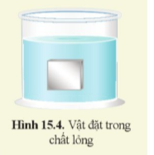
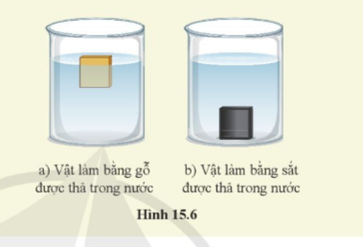
IV. Vận dụng
1. Mô tả lực đẩy Acsimet tác dụng vào vật đặt trong chất lỏng ở hình 15.4
2. Thả vào trong nước hai vật hình hộp có kích thước giống nhau, một vật bằng gỗ, một vật bằng sắt (Hình 15.6). Hãy so sánh lực đẩy Acsimet tác dụng lên hai vật.

Slide 13
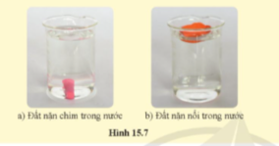
IV. Vận dụng
3. Thả một miếng đất nặn vào nước thì chìm (Hình 15,7a). Vì sao cũng với miếng đất nặng ấy được nặn thành vật như hình 15.7b thì lại nổi trên nước?
4. Chứng minh rằng khi thả một vật vào trong chất lỏng thì:
- Vật chìm xuống nếu trọng lượng riêng của nó lớn hơn trọng lượng riêng chất lỏng
- Vật nổi lên nếu trọng lượng riêng của nó nhỏ hơn trọng lượng riêng chất lỏng

